Slide 1
高性能分布式即时通讯系统的 体系结构设计与质量评估报告
以自研 Simple_IMChat 程序实现为例
汇报人: toh | 指导老师: 赵庆玲 / 李晅松 | 南京理工大学计算机学院
Notes:
【现场演讲稿 - Slide 1 封面】
各位老师、同学们，大家晚上好！我是汇报人 toh。今天我分享的大作业题目是《高性能分布式即时通讯系统的体系结构设计与评估》。我们将结合本学期所学的软件体系结构核心理论，深入剖析我做的项目 Simple_IMChat 的异构混合风格、4+1 视图建模，并使用效用树对该系统的动态运行外部质量与开发态静态内部质量进行具体的场景评估与设计权衡。下面请允许我开始汇报。

Slide 2
选题背景与即时通讯系统设计的核心挑战
🔴 即时通讯 (IM) 设计核心痛点：
[ 01 ] 高并发长连接：单机需要维持并分发上万个 TCP 活跃长连接事件，极易发生网络阻塞。
[ 02 ] 网络抖动丢包：移动网络下长连接瞬断，传统协议感知慢，引发丢包和时序乱序。
[ 03 ] 水平伸缩性差：单体业务节点深度耦合，多机部署难以中转和同步路由状态。
[ 04 ] 数据库自愈弱：依赖容器冷启动时若时序颠倒连接数据库失败，极易导致系统崩溃雪崩。
🔵 Simple_IMChat 架构应对策略：
[ 01 ] Epoll Reactor 网络层：底层引入网络多路复用，配合多工作线程池进行并发派发。
[ 02 ] 双向 ACK 确认机制：应用层引入心跳超时重传和滑动去重窗口，保障消息 At-Least-Once 送达。
[ 03 ] 无状态分布式寻址：各节点向 Redis 状态网关动态挂载路由，跨服通过 Pub/Sub 解耦。
[ 04 ] Lazy Reconnect 懒重连：在业务层获取连接时懒惰检测，执行毫秒级重连自愈。
Notes:
【现场演讲稿 - Slide 2 选题背景】
在架构设计之初，我们需要理清 IM 系统的核心痛点。对于长连接即时通讯系统来说，有四大物理限制：第一是高并发连接 the 性能瓶颈；第二是网络抖动下的可靠性变差；第三是单点故障与不易横向扩容；第四是由于依赖项未就绪导致的冷启动失败。我们的 Simple_IMChat 针对这四个痛点，分别设计了 Epoll Reactor 多路复用、应用层双向 ACK 投递确认、基于 Redis 的无状态状态网关、以及懒重连（Lazy Reconnect）自愈连接池。这些设计决策将在报告后面详细分析。

Slide 3
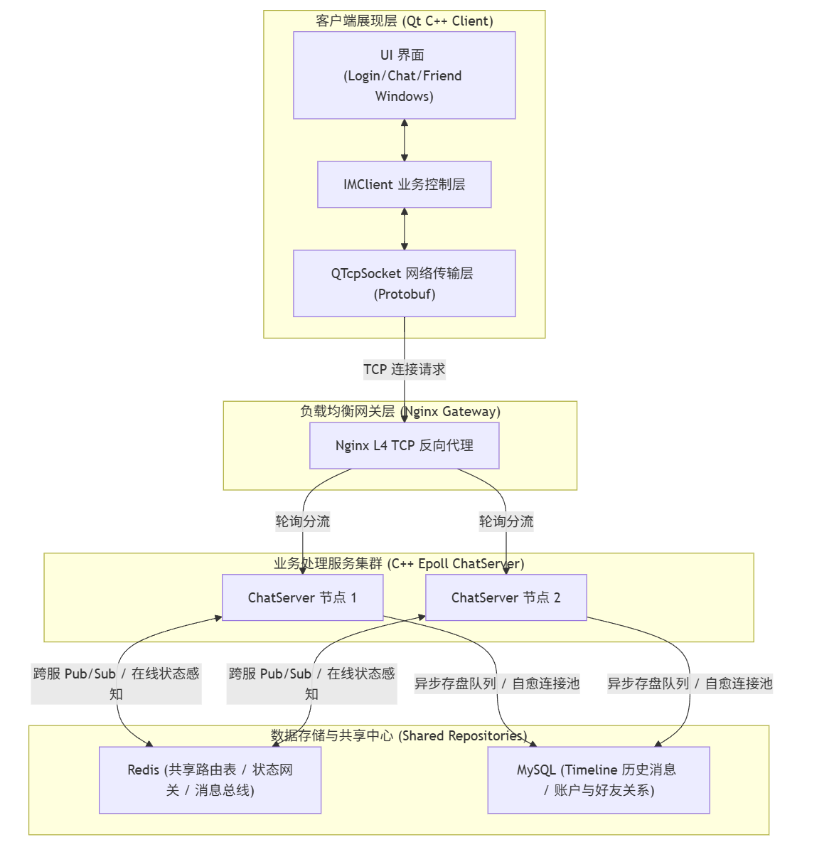
异构混合体系结构风格的选择 (Heterogeneous Style)
📊 [ 架构图占位区 ]
图 3.1 IMChat 异构混合风格总架构拓扑图
【操作提示】：请将您从《UML及架构图大全.md》导出的 “第 1 张：总架构拓扑图” 截图粘贴在此处。包含客户端、Nginx、双节点和存储层。
[ 01 ] C/S 客户机/服务器风格
划分系统级物理计算。胖客户端 (Qt) 承载 UI 与 ACK 发送队列，ChatServer 专注于高并发连接与路由分发。
[ 02 ] 分层体系结构风格 (Layered)
规范内部模块依赖。客户端分三层，服务端切为网络驱动、业务分发、实体层与 DAL 连接池四层。
[ 03 ] 事件/消息驱动风格 (Reactor)
高并发与水平扩展。单机内部基于 Epoll Reactor 驱动，跨服时通过 Redis Pub/Sub 异步广播解耦。
[ 04 ] 共享中心仓库风格 (Repository)
数据同步核心。Redis 哈希结构 user:route 存放动态路由状态，异步写盘线程批量落盘 MySQL。
Notes:
【现场演讲稿 - Slide 3 混合架构风格】
我们系统的核心设计在于它不是单一风格，而是一个异构混合体系结构风格。
在幻灯片左侧的架构拓扑图里，老师可以看到，它在物理大格局上是经典 C/S 风格，客户端承载了大量的 UI 以及双向可靠 ACK 机制。在纵向依赖上，我们严格采用分层风格将各层间调用解耦。单机的高吞吐基于 Linux Epoll Reactor 事件就绪触发回调；而在多机集群下，我们通过 Redis 发布订阅的消息总线抹平了物理实例差异。最后，以 Redis 作为在线状态共享网关和 MySQL Timeline 历史大仓库，体现了中心仓库风格。

Slide 4
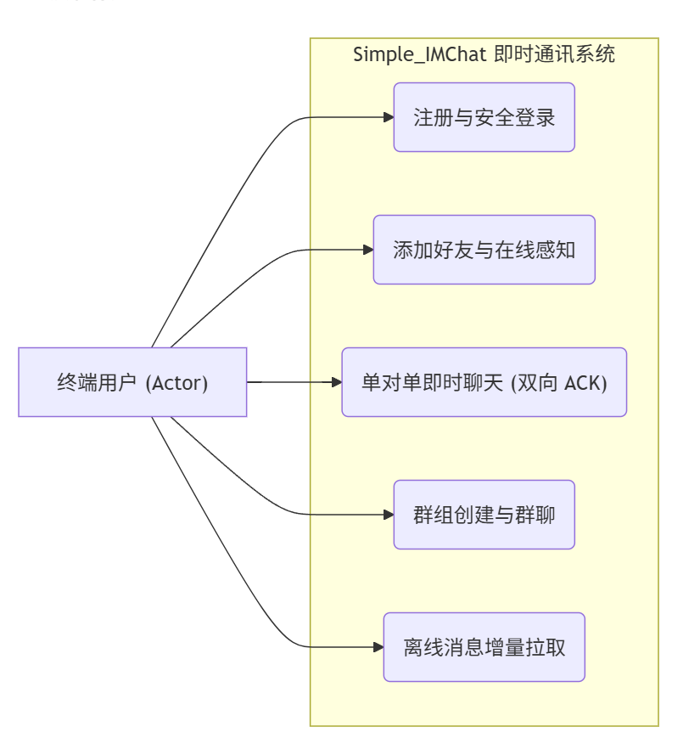
“4+1” 视图模型之 场景视图 (Scenarios / Use-Case View)
📊 [ 架构图占位区 ]
图 4.1 Simple_IMChat 社交功能用例模型
【操作提示】：请将您从《UML及架构图大全.md》导出的 “第 2 张：场景用例图” 截图粘贴在此处。包含登录、单聊、群聊、离线拉取等用例。
系统核心用例与场景划分：
[ 01 ] 注册与安全登录：提供基于 Session Token 的状态校验与加盐 MD5 密码认证。
[ 02 ] 添加好友与实时状态感知：支持双向好友申请审批流，用户上线/下线通过状态网关实时推送。
[ 03 ] 单对单即时聊天：最核心的长连接交互，使用应用层序列号与待确认队列保障投递。
[ 04 ] 群组创建与群发：支持多播逻辑。由业务层解析群成员列表，执行跨节点的广播中转。
[ 05 ] Timeline 离线同步：增量式历史同步，用户上线时仅拉取缺失的消息 ID 区间。
Notes:
【现场演讲稿 - Slide 4 场景视图】
“4+1”视图模型以场景视图为核心驱动。如图 4.1 所示，我们的即时通讯用例包含了登录鉴权、好友申请与状态感知、单聊、群聊、以及增量 Timeline 离线拉取。
这五个用例覆盖了即时通讯中最具代表性的功能与非功能边界，所有的体系结构决策（如 Reactor、双向 ACK 和分布式路由）都是为了支撑这五个用例在高并发环境下的稳定运行。

Slide 5
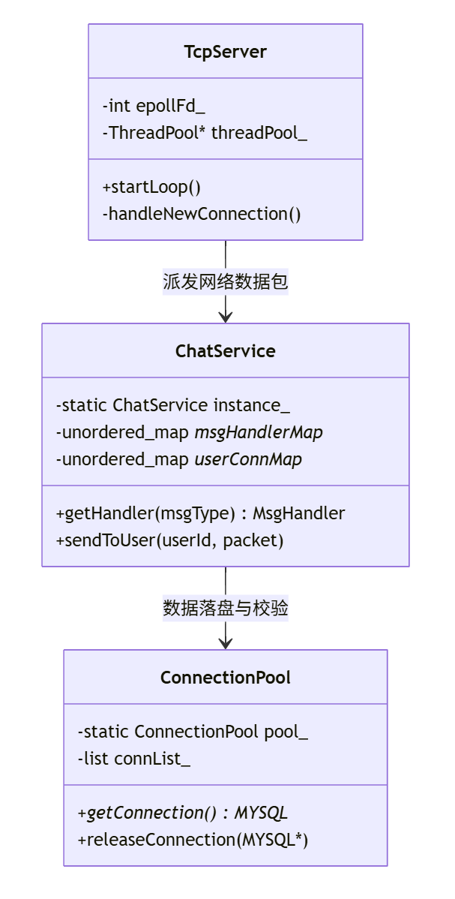
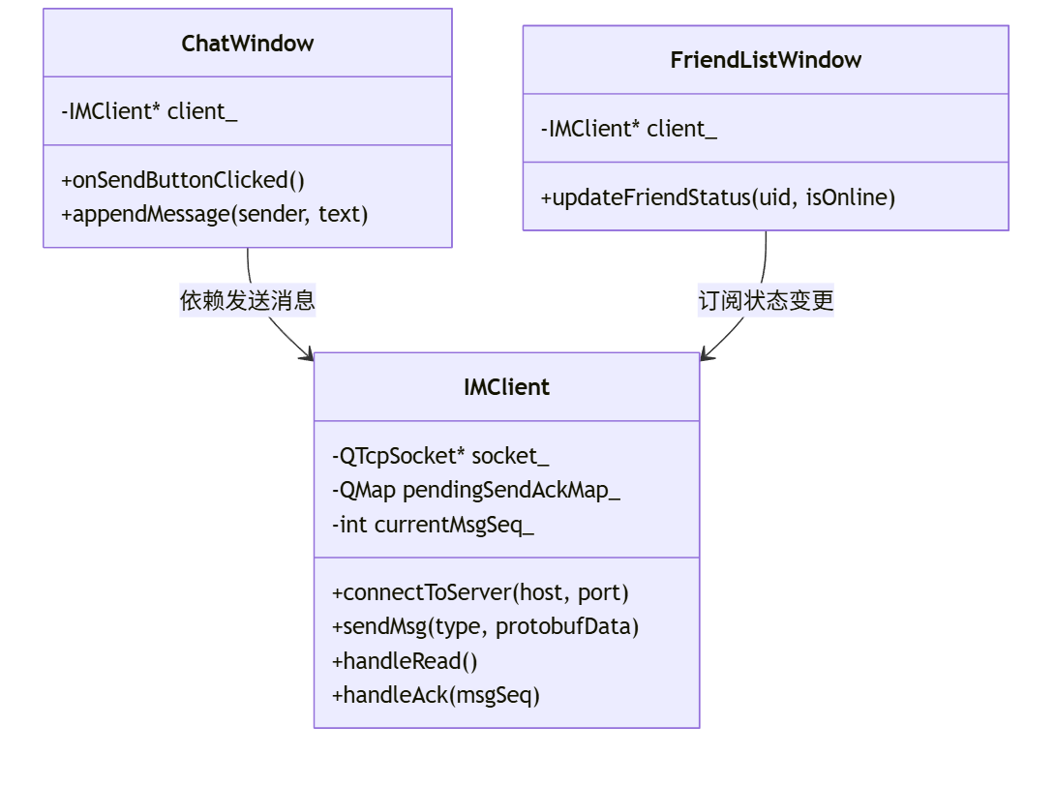
“4+1” 视图模型之 逻辑视图 (面向对象类模型)
📊 [ 架构图占位区 ]
图 5.1 客户端 (IMClient) 与服务端 (ChatService) 类设计图
【操作提示】：请将您从《UML及架构图大全.md》导出的 “第 3 张：客户端类图” 与 “第 4 张：服务端类图” 截图拼接并粘贴在此处。展示主回调和映射分发。
核心类的设计职责与映射机制：
🔵 客户端 IMClient (imclient.cpp)： 作为网络与控制核心，封装 QTcpSocket。维护 pendingSendAckMap_（待确认发送队列）以驱动重传，处理粘包分包，并提供统一的业务槽函数接口。
🔵 服务端 ChatService (chatservice.cpp)： 采用单例模式。内部维护成员变量 _msgHandlerMap 消息处理器映射表。当收到网络包时，根据其 MsgType（如单聊、创建群）直接索引回调 Handler，消除了硬编码耦合。
Notes:
【现场演讲稿 - Slide 5 逻辑视图】
逻辑视图关注系统的静态结构。在面向对象设计中，我们重点设计了客户端的 IMClient 类和服务端的 ChatService 类。如右侧职责所示，IMClient 封装了套接字并管理重传状态机；而 ChatService 作为服务端的单例，核心是维护了一个消息回调映射表。这种设计彻底摆脱了传统 switch-case 分发消息带来的高耦合，使系统具备了极佳的可维护性。

Slide 6
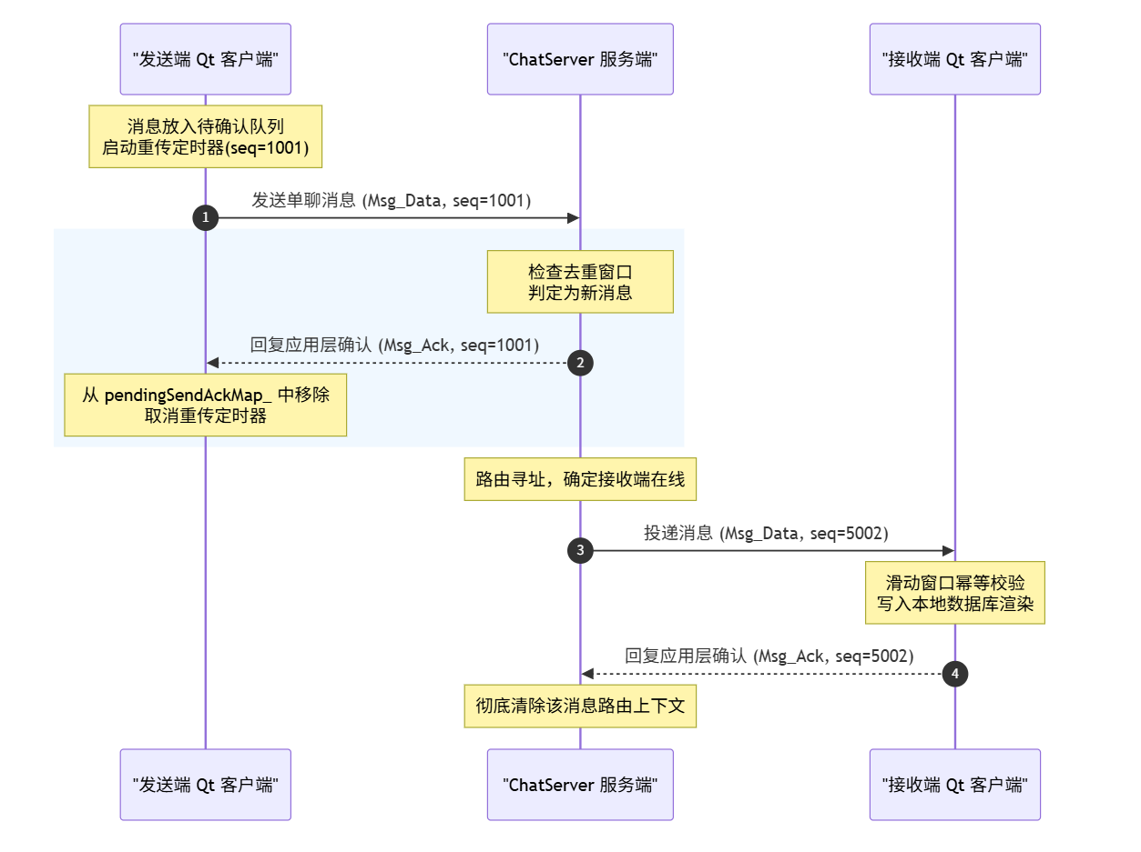
过程视图 (Process View) - 应用层双向 ACK 可靠消息投递
📊 [ 架构图占位区 ]
图 6.1 应用层双向 ACK 与滑动去重窗口时序流程图
【操作提示】：请将您从《UML及架构图大全.md》导出的 “第 5 张：应用层双向 ACK 时序图” 截图粘贴在此处。展现发送待确认与服务端重传校验。
可靠投递的过程控制时序：
[ 01 ] 客户端发送缓存：发送端生成自增 seq，写入 pendingSendAckMap_，同时在后台挂载 3 秒重传定时器。
[ 02 ] 服务端滑动窗口校验：服务端收到数据包后先执行去重检测，若是由于重传引起的重复消息则直接丢弃，但仍强制回送确认 ACK。
[ 03 ] 接收端消费并响应：接收端安全将消息写入本地，在 UI 上成功渲染后，向服务端回复 ACK 确认数据包。
[ 04 ] 发送端注销定时器：发送方收到 ACK 确认，根据 seq 移除本地缓存并销毁重传定时器。若超时（3秒）则触发自动补发。
Notes:
【现场演讲稿 - Slide 6 过程视图一】
过程视图关注动态的并发和时序。这里展示了应用层双向 ACK 投递确认时序。移动网络环境下，底层 TCP 协议因其超长的重传时序无法满足即时通讯的低延迟高可用要求。因此，我们在应用层引入了双确认机制。客户端发包时将其加入 pendingSendAckMap_ 并挂载定时器；服务端接收时，通过滑动去重窗口防止由于重传导致的消息重复入库，从而保障了系统的 At-Least-Once 可靠性。

Slide 7
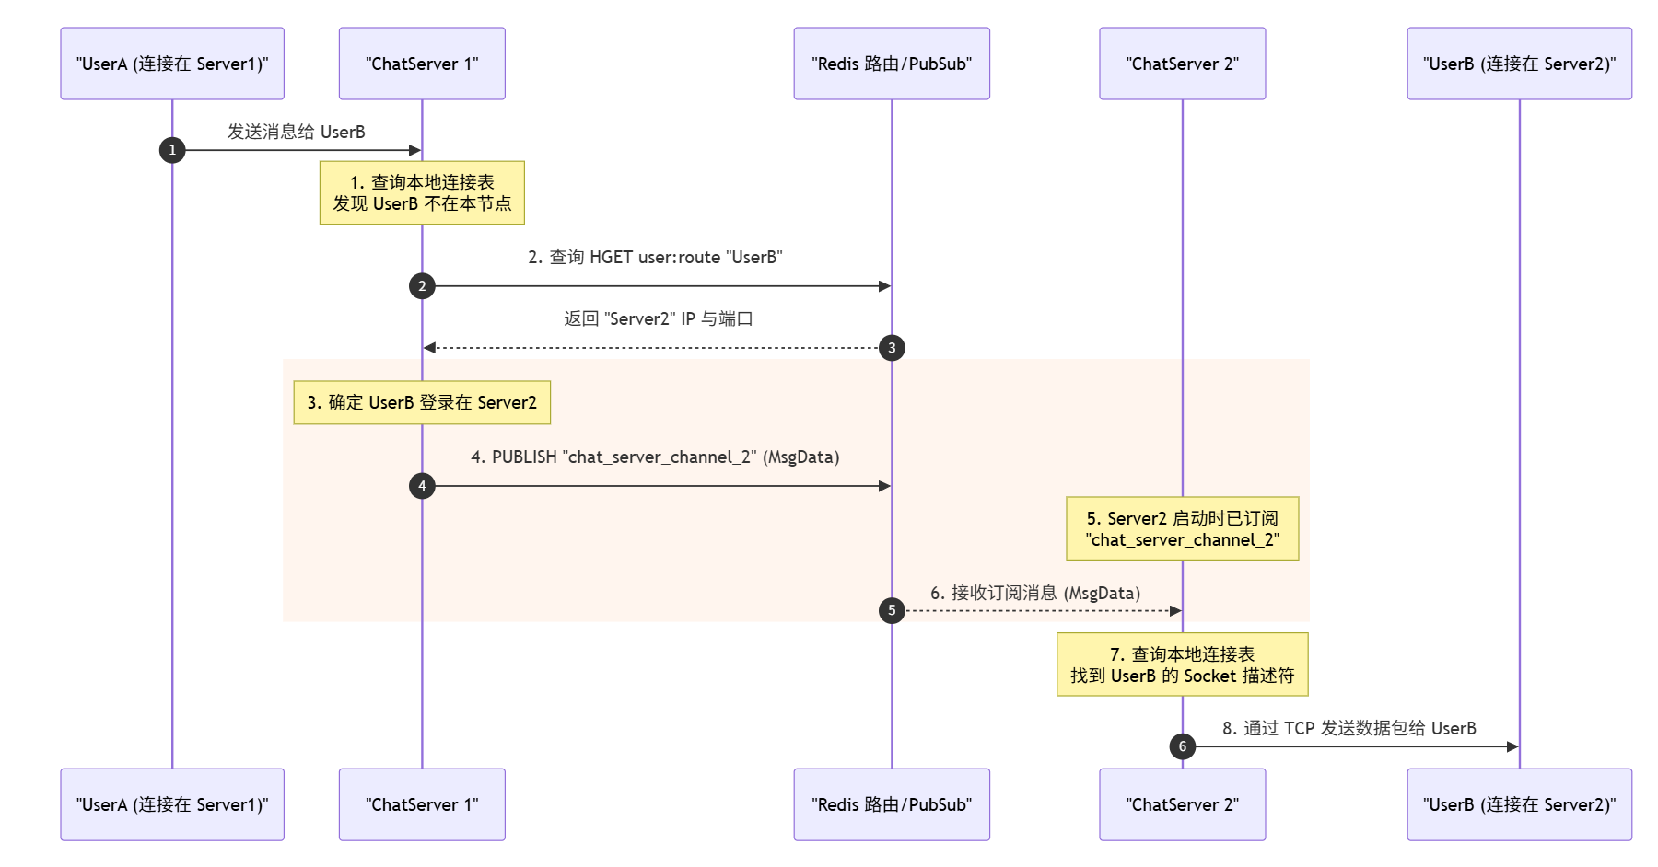
过程视图 (Process View) - 分布式多节点 Pub/Sub 路由转发
📊 [ 架构图占位区 ]
图 7.1 分布式跨服寻址与消息通道发布订阅流转图
【操作提示】：请将您从《UML及架构图大全.md》导出的 “第 6 张：跨节点分布式路由时序图” 截图粘贴在此处。展现 Server1 读 Redis 状态网关并发布至 channel。
分布式长连接路由的中转时序：
[ 01 ] 路由本地检索：UserA 在 Server1 发送单聊消息，Server1 检索 _userConnMap 发现 UserB 不在本节点登录。
[ 02 ] 集中式寻址：Server1 查询 Redis 共享状态哈希表 user:route。通过 HGET 获取目标在线位置为 Server2 的 IP 与端口。
[ 03 ] 异步通道发布：Server1 向 Redis 通道 chat_server_channel_2 执行 PUBLISH 广播，将消息数据投递出去。
[ 04 ] 订阅派发：Server2 后台监听该通道，订阅收到后，在其本地连接表中定位 UserB 的 Socket 并推送到接收端。
Notes:
【现场演讲稿 - Slide 7 过程视图二】
过程视图的第二个重点是分布式长连接路由。在多物理节点下，用户连接是分散的。当发送端向另一个节点的接收端发送消息时，Server1 会检索 Redis 状态路由网关定位目标用户所在的服务器。随后通过 Redis 异步发布订阅（Pub/Sub）机制完成跨服消息中转。这使得各业务节点完全无状态，实现了平滑的水平扩展。

Slide 8
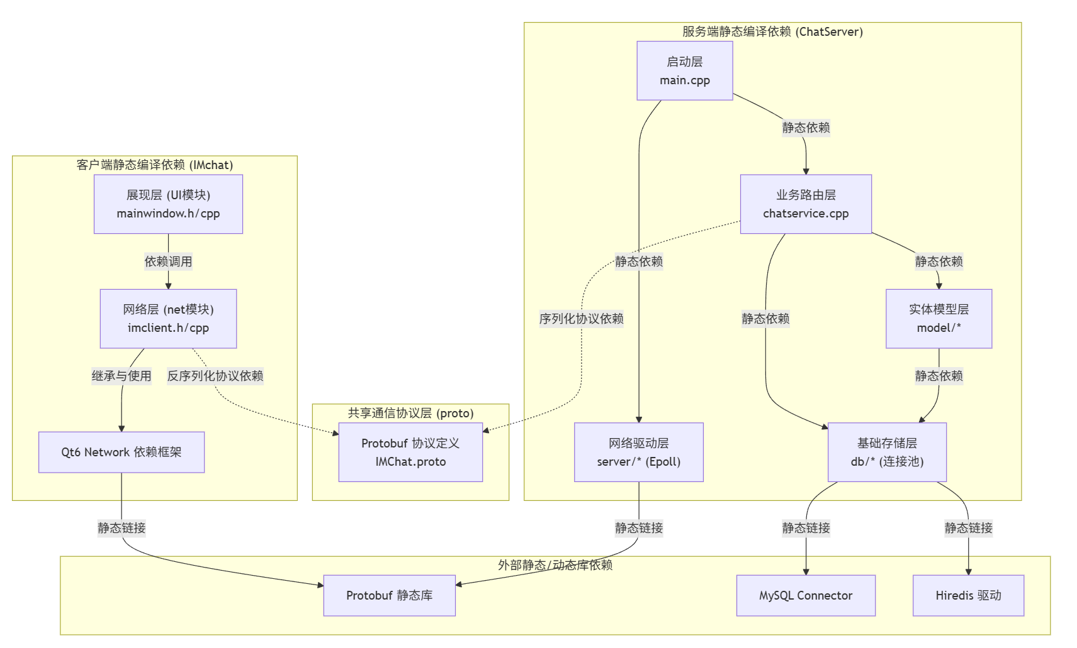
“4+1” 视图模型之 开发视图 (Development View)
📊 [ 架构图占位区 ]
图 8.1 客户端与服务端模块静态编译依赖图
【操作提示】：请将您从《UML及架构图大全.md》导出的 “第 10 张：开发视图模块编译依赖图” 截图粘贴在此处。展示 UI层、网络层、业务层与三方库依赖。
静态代码模块的开发组织约束：
[ 01 ] 编译环境隔离：服务端面向 Linux (Ubuntu/WSL2)，基于 CMake 和 POSIX 接口编译；客户端面向 Windows，基于 Qt 6.10/MSVC2022 构建。
[ 02 ] 共享通信契约 (proto)：两端共享 Protobuf 协议文件，通过二进制编解码进行解耦，保证两端独立并行开发。
[ 03 ] 分层静态依赖约束：严格遵守“上层只能依赖本层或下层”的软件体系结构规则，下层模块（如DAL连接池）对上层业务完全隐藏细节。
[ 04 ] 依赖管理机制：采用 vcpkg 管理本地 Protobuf 静态库链接，防止多机编译时因 DLL 缺失发生运行时崩溃。
Notes:
【现场演讲稿 - Slide 8 开发视图】
开发视图描述了代码模块在开发环境下的静态组织。如左侧图 8.1 所示，我们通过接口隔离将系统划分为客户端静态依赖树、服务端静态依赖树以及它们共享的 proto 协议定义。
我们严格遵守了‘上层只能依赖本层或下层’的体系结构规范，客户端 UI 依赖网络层，网络层依赖底座；服务端启动层依赖业务层，业务层依赖模型与连接池。这种层次化的静态组织极大地提升了系统的可维护性与测试性。

Slide 9
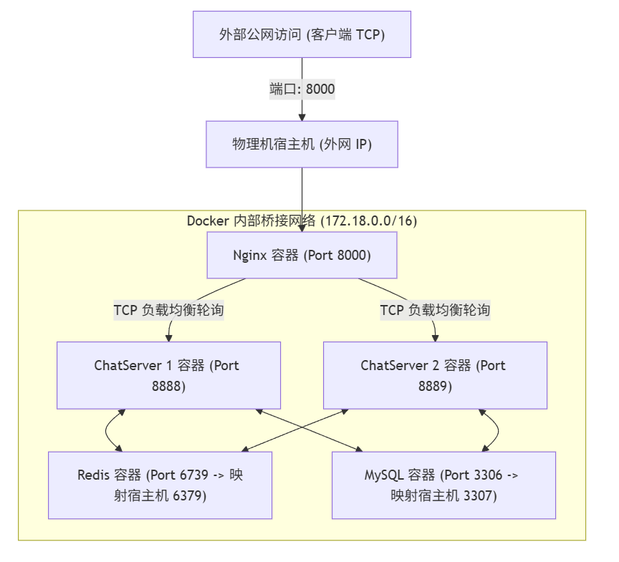
“4+1” 视图模型之 物理部署视图 (Physical View)
📊 [ 架构图占位区 ]
图 9.1 基于 Docker Compose 的物理部署网络拓扑图
【操作提示】：请将您从《UML及架构图大全.md》导出的 “第 8 张：Docker Compose 物理部署拓扑图” 截图粘贴在此处。包含外网、Nginx代理、两台ChatServer及存储容器。
系统物理拓扑与容器编排：
[ 01 ] Nginx 负载均衡网关 (Port: 8000)：作为七层或四层反向代理最前端，暴露公网提供 TCP 轮询分流。
[ 02 ] 双业务节点容器 (Port: 8888 / 8889)：两台无状态 ChatServer 容器部署于桥接私有网段内，分担计算负荷。
[ 03 ] 数据共享与缓存容器 (Port: 6379)：部署 Redis 容器，作为多节点之间的在线路由与状态网关。
[ 04 ] 持久化数据库容器 (Port: 3307)：部署 MySQL 容器，映射至内部 3306，确保 Timeline 历史强一致性存盘。
Notes:
【现场演讲稿 - Slide 9 物理视图】
物理视图展示了系统构件到硬件节点的映射。我们设计了一套 Docker 容器化编排网络。
外网用户通过端口 8000 接入 Nginx 负载均衡网关，Nginx 通过轮询算法分流至后方的两台独立 ChatServer 容器（分别监听 8888 和 8889）。业务节点在私有桥接网络中与后方的 Redis 共享状态网关和 MySQL 8.0 物理库通信。这实现了一键容器化快速编排与部署。

Slide 10
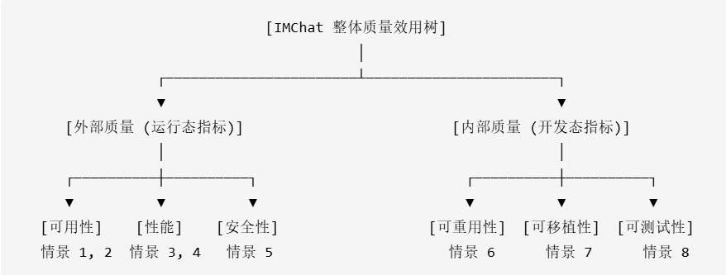
软件体系结构质量评估 - 效用树与三要素情景
📊 [ 架构图占位区 ]
图 10.1 IMChat 质量属性效用树 (Utility Tree) 分类结构图
─操作提示】：请将您从《UML及架构图大全.md》导出的 “第 9 张：体系结构质量属性效用树” 截图粘贴在此处。包含内部开发态质量与外部运行态质量的分级。
【激励 - 环境 - 响应】三要素情景：
🔵 可用性评估情景：网络切网引发物理套接字异常瞬断。 • 激励：发生局部长连接消息收发丢包。 • 环境：用户高频聊天的活跃运行状态下。 • 响应：客户端心跳定时器 3 秒重传，去重窗口幂等渲染，保障At-Least-Once。
🔵 性能评估情景：高峰期服务器遭遇每秒数万条消息写入压力。 • 激励：数据需以高吞吐落盘持久化数据库 timeline_history 表中。 • 环境：网络 I/O 与 CPU 高负载状态下。 • 响应：主线程 Reactor 异步解耦，先写 Redis ZSet，异步存盘线程批量落盘。
Notes:
【现场演讲稿 - Slide 10 质量属性评估】
按照课程课件的体系结构评估大纲要求，质量保障需区分为内部静态质量和外部动态质量。
首先，在开发态内部质量上，我们展示了 Protobuf 带来的高可重用性、Qt 实现的平台无关可移植性、以及接口解耦实现的可测试性。
其次，在运行态外部质量上，我们严格遵循‘激励-环境-响应’的三要素框架进行情景评估。对于可用性，我们的激励是连接瞬断，系统在活跃环境下通过心跳定时器重传和去重窗口来响应；对于性能，我们的激励是高频写盘，主线程 Reactor 避免同步写盘，而通过写 Redis 并使用异步落盘线程池批量刷写 MySQL 来响应。这为系统在大并发下的表现提供了定性评估。

Slide 11
Simple_IMChat 架构优化亮点与设计决策折中
[ 亮点 1 ]
亮点 1. 双向 ACK 与滑动去重
🔴 敏感点 (可靠性提升)： 客户端待确认队列 (pendingSendAckMap_) 结合超时重传，解决网络瞬断丢包；滑动窗口去重保障业务幂等渲染。 🔵 设计折中 (Trade-off)： 客户端增加了本地内存缓存开销；心跳定时检测增加了约 15% 协议小包网络带宽流量。
[ 亮点 2 ]
亮点 2. Lazy Reconnect 数据库池自愈
🔴 敏感点 (抗抖动可用性)： 自研连接池，在业务线程调用 getConnection() 获取连接时，前置懒惰执行 mysql_ping() 检测，连接断开时秒级后台重连。 🔵 架构收益 (高容错)： 服务具备极强时序防抖能力。Docker compose 拉起容器时即便数据库 mysql-chat 初始化未就绪，服务端亦可冷启动防崩溃自愈。
[ 亮点 3 ]
亮点 3. Redis 缓存与异步批量存盘
🔴 敏感点 (高并发与吞吐量)： 主线程网络 Epoll Reactor 仅负责网络事件就绪，将计算投递给工作线程。写 Redis 缓存快速返回回复。 🔵 设计折中 (数据一致性)： 由异步写盘线程池定时刷入 MySQL Timeline 历史消息表 (timeline_history)。牺牲微秒级数据强一致性，换取万级超低延迟吞吐。
Notes:
【现场演讲稿 - Slide 11 架构亮点与折中】
这里我向老师总结我们在 Simple_IMChat 架构上付出的优化努力和设计折中。
第一，应用层双向 ACK 保障了网络瞬断下的消息可靠投递。它的设计折中是稍微增加了心跳包网络带宽开销，但换取了极高的数据可用性。
第二，是 Lazy Reconnect 数据库自愈机制，它成功解决了 Docker compose 部署时的服务冷启动时序问题，服务秒级防雪崩自愈。
第三，是 Redis ZSet 缓存加异步存盘线程池。主线程 Reactor 和慢速磁盘 IO 彻底隔离，它的设计折中是在微秒级极极端崩溃下，可能牺牲少量的 Timeline 强一致性，但为我们带来了万级高吞吐的并发性能提升。这是一项经典的性能与可用性折中决策。

Slide 12
Simple_IMChat 软件运行演示与答辩准备
💻 [ 软件演示截图占位区 ]
图 12.1 Simple_IMChat 客户端登录及文字交互演示图
【操作提示】：请在此处贴上客户端的物理运行截图： 1. 客户端登录界面（输入用户 ID 和密码登录）。 2. 好友列表主窗体（查看实时上线的绿色在线指示）。 3. 核心聊天对话框（展现两台客户端正在通过网关进行即时单聊发包）。
❓ 答辩可能质疑点与应答技巧
[ 01 ] 问：若中心化 Redis 发生故障路由崩溃怎么响应？ 答：物理视图中已支持部署 Redis 哨兵集群。业务层有 Dalton 容错连接，挂掉路由后自动降级为单节点通信，将连接状态移入本地缓存。
[ 02 ] 问：应用层双向 ACK 会不会引起网络拥塞与高包开销？ 答：心跳采用指数退避算法，且通过滑动去重窗口去除了不必要的重复确认。外网 Nginx L4 负载均衡对请求轮询分流，整体表现极低延迟。
Notes:
【现场演讲稿 - Slide 12 总结与展望】
最后，针对系统整体体系结构，我提出两个未来演进方向：
一是将单体 ChatServer 演进为微服务，剥离出鉴权、群组等逻辑；二是引入专业的 Kafka 消息中间件来应对百万级并发路由。
在答辩准备中，我们对 Redis 状态网关单点故障、双向 ACK 的小包网络负荷等设计细节进行了容错与降级演进规划，这确保了整个软件体系结构的演进灵活性。
以上就是我关于 Simple_IMChat 软件体系结构设计大作业的完整汇报。感谢各位老师的聆听，请老师批评指正！

Slide 13
THANK YOU
感谢各位老师的聆听与指导！
Notes:
【现场演讲稿 - Slide 13 致谢】
再次感谢各位老师！以上就是我的课设答辩汇报。请老师提问。

